Slide 1


Slide 2
Čím chcem byť keď budem veľký?

Slide 3
Načo mi je základná škola
Na základnej škole ma naučili
prečítať
napísať
spočítať
a
chodiť do školy

Slide 4
Načo mi je stredná škola
Na dobrej strednej škole by som sa chcel naučiť:
čítať tak, aby som vedel čo čítam
písať, aby ostatní vedeli, čo som napísal
počítať, aby výsledok bol správny
využívať jazyk, komunikovať, prezentovať
spolupracovať a rešpektovať iných
pýtať sa a spoznávať okolitý svet
vybrať si odbor, v ktorom ma bude baviť sa zdokonaľovať

Slide 5
Aký odbor sa „oplatí“ študovať?
Odbor, ktorý:
študuje málo rovesníkov
je náročný na porozumenie
má možnosti uplatnenia aj v iných odboroch

Slide 6
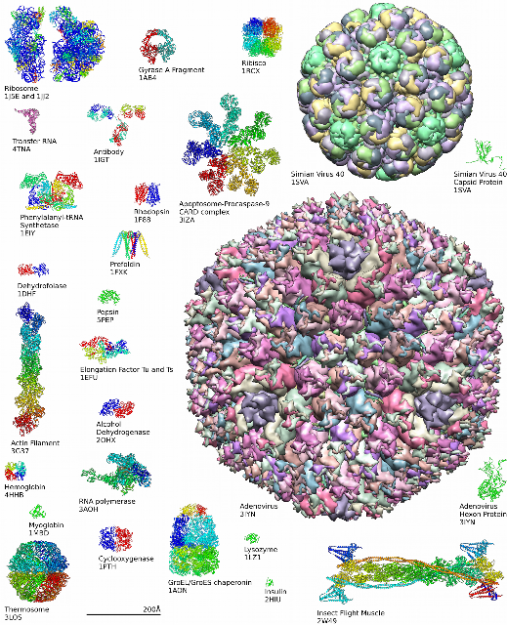
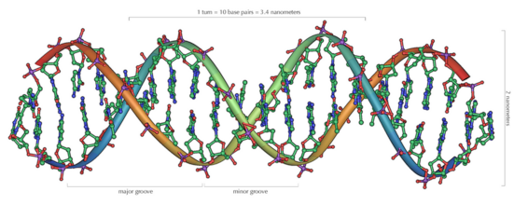
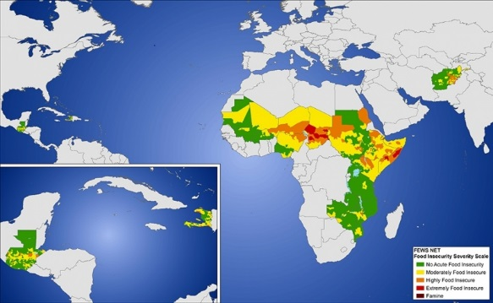

Aktuálne výzvy
Zvyšovanie kvality života
Riešenie nedostatku potravín
Ekológia
Štruktúrna biológia

Slide 7
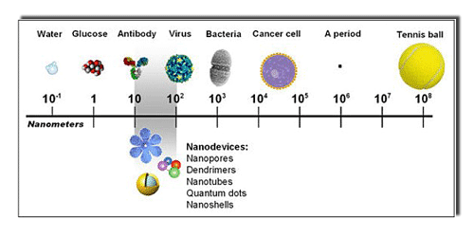
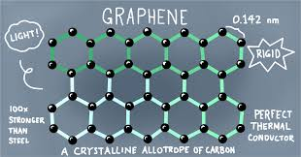
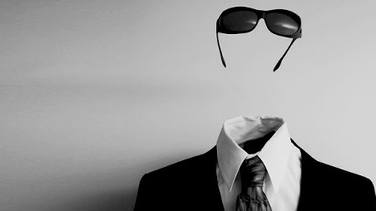
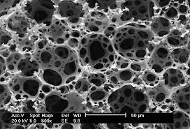
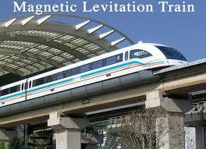
Aktuálne výzvy
Ekológia
Energetika
Zvyšovanie kvality života
Medicína
Progresívne materiály
Chémia
Fyzika

Slide 8




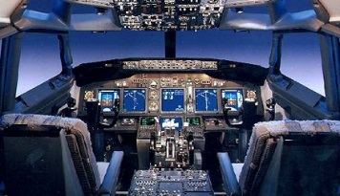
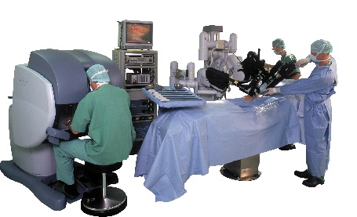
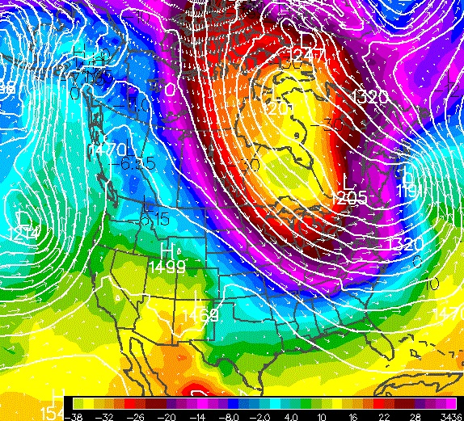
Aktuálne výzvy
Informačná revolúcia
Telekomunikácie
Big data
Inovácie
Umelá inteligencia
Informatika
Matematika
Geografia
Vzdelávanie

Slide 9

Nehľadajte inde, čo máte na dosah
Prírodovedecká fakulta UPJŠ v Košiciach
http://www.upjs.sk/prirodovedecka-fakulta/

